Slide 1
N.º 133 - 2022
Visualização de funções implícitas por ray marching
41266  Diogo Castanheira Simões
Professor Orientador:
Prof. Doutor Abel João Padrão Gomes

Slide 2
Objetivos
Objetivo Principal:
Implementar um sistema de visualização de funções
implícitas

Slide 3
Objetivos
Objetivos Secundários:
Funções implícitas e as suas iso-superfícies;
Modelo de renderização por volume;
Algoritmo de ray marching;
Aceleração por hardware em OpenGL®
Diferenças entre execuções usando:
  CPU single-threaded
  CPU multi-threaded
  Aceleração por GPU

Slide 4
Conceitos Base
Breve introdução ao Estado da Arte

Slide 5
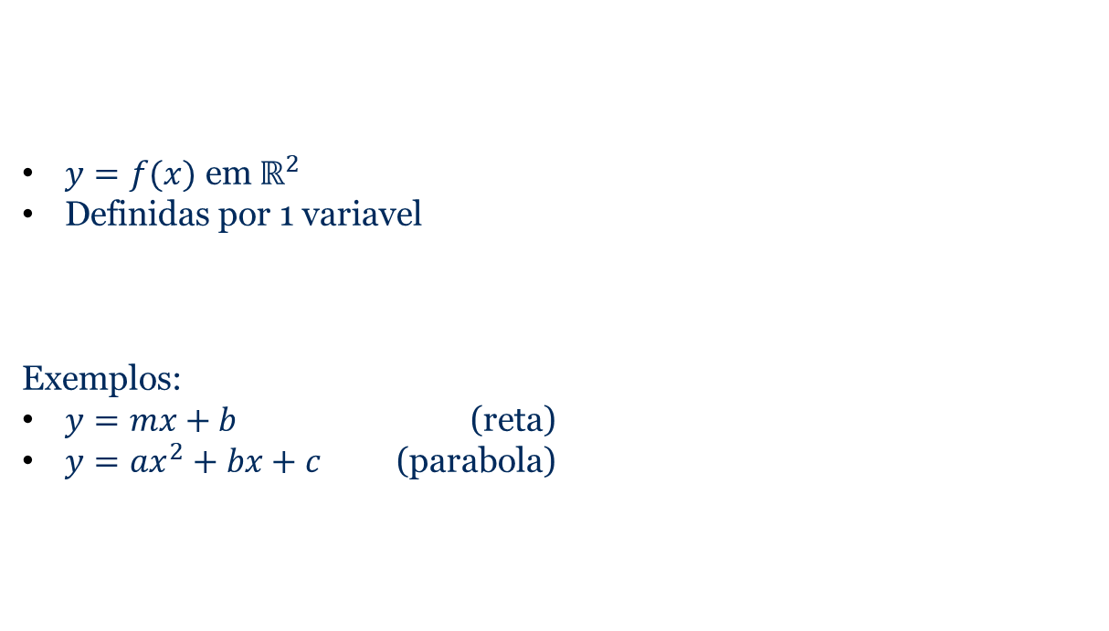
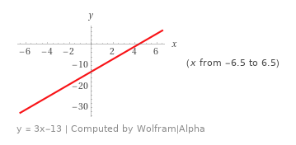
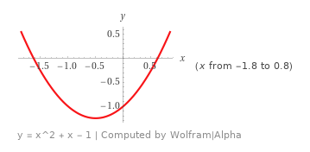
Funções Implícitas
Funções Explicitas
Conceitos Base

Slide 6

Funções Implícitas
Representação de uma circunferência
Conceitos Base

